Slide 1
Office 확장
Office 추가 기능
Office JS API
추가 기능 사용자 지정
Office 추가 기능에 대한 테스트, 디버그 및 배포 옵션
실행 가능한 메시지

Slide 2
Office 추가 기능

Slide 3
Office 추가 기능 플랫폼 개요
Office 추가 기능 플랫폼을 기반으로 빌드되는 모든 Office 추가 기능은 공통 프레임워크를 공유합니다. 개발자는 HTML, CSS, JavaScript와 같은 친숙한 웹 기술을 사용하여 여러 플랫폼을 통해 Office에서 실행할 수 있는 솔루션을 빌드합니다.
추가 기능을 사용하여 개발자는 다음을 제공할 수 있습니다.
Office의 추가 기능
포함된 풍부한 대화형 개체
Office 365 추가 기능의 이점:
크로스 플랫폼 지원
중앙 집중식 배포
AppSource를 통해 일반 공급
표준 웹 기술을 사용하여 빌드
Notes:
Office 추가 기능 플랫폼의 개요를 설명합니다.

Slide 4
Office 추가 기능 플랫폼 개요
Office 추가 기능의 구성 요소:
매니페스트
웹 애플리케이션
지원되는 Office 추가 기능 유형, 호스트 및 플랫폼:
기능 확장
새 개체 만들기
Notes:
Office 추가 기능 플랫폼의 개요를 설명합니다.

Slide 5
Office 추가 기능 플랫폼 개요
Office 추가 기능은 특정 플랫폼의 다양한 Office 애플리케이션에서 실행됩니다.
다음 표에는 Office 애플리케이션, 플랫폼 및 추가 기능 유형이 나와 있습니다.
Office 애플리케이션 | 지원되는 플랫폼 | 사용 가능한 추가 기능 유형
Excel | Windows, Mac, iPad, 웹 브라우저 | 작업 창, 콘텐츠, 사용자 지정 기능(iPad 제외)
OneNote | 웹 브라우저 | 작업 창
Outlook | Windows, Mac, iOS, Android, 웹 브라우저 | 작업 창, 상황에 맞는 메뉴, UI가 없는 기능, 모듈(Windows만 해당)
PowerPoint | Windows, Mac, iPad, 웹 브라우저 | 작업 창, 콘텐츠
프로젝트 | Windows | 작업 창
Word | Windows, Mac, iPad, 웹 브라우저 | 작업 창
Notes:
Office 추가 기능 플랫폼의 개요를 설명합니다.

Slide 6

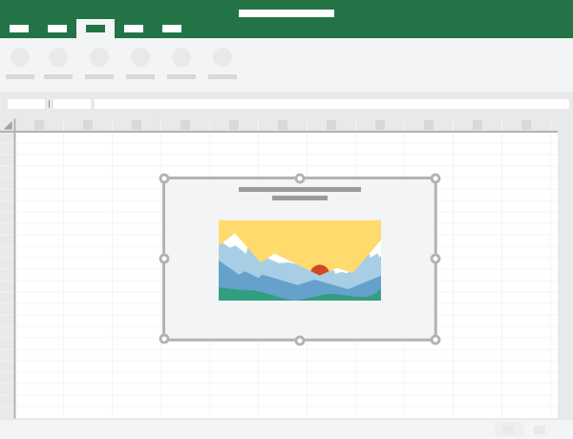
작업 창 및 콘텐츠 Office 추가 기능
Office 추가 기능은 솔루션에서 Office 애플리케이션과 상호 작용할 수 있는 방법에 대한 다양한 옵션을 제공합니다.
작업 창 추가 기능
Office 애플리케이션 내에 표시되는 패널을 통해 상호 작용할 수 있습니다.
콘텐츠 추가 기능
Excel 또는 PowerPoint 프레젠테이션에 개체를 삽입하는 데 사용됩니다.
Notes:
작업 창 및 콘텐츠 Office 추가 기능을 설명합니다.
작업 창의 경우 문서에서 작업 창 자동으로 열기(GitHub에 있는 문서 솔루션)를 시연하는 옵션: https://github.com/OfficeDev/Office-Add-in-Commands-Samples/tree/master/AutoOpenTaskpane
콘텐츠 추가 기능의 경우 GitHub에 있는 Humongous Insurance 솔루션의 Excel 콘텐츠 추가 기능을 시연하는 옵션: https://github.com/OfficeDev/Excel-Content-Add-in-Humongous-Insurance

Slide 7
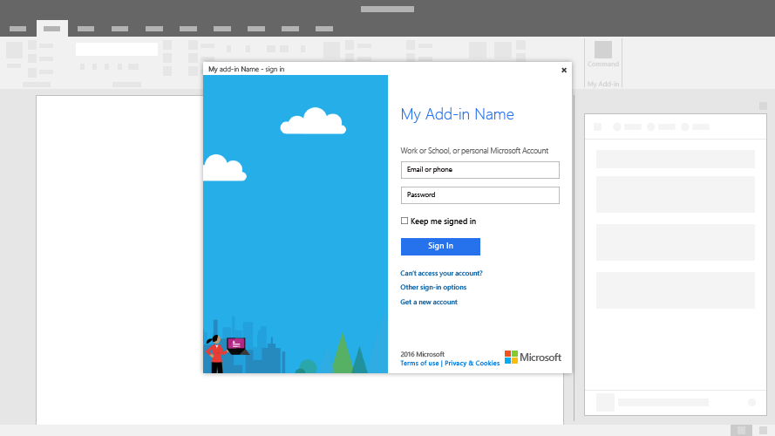
Office 추가 기능의 대화 상자
대화 상자는 활성 Office 애플리케이션 창 위에 떠 있는 영역입니다.
Office 추가 기능 플랫폼을 사용하면 다음을 수행하기 위한 대화 상자를 표시할 수 있습니다.
통합 서비스에 로그인
사용자의 작업 확인
작업 창에 국한될 수 있는 작업 실행
대화 상자 창은 모달이 아닙니다.
대화 상자 창이 표시되어 있는 동안 사용자는 Office 애플리케이션 및 추가 기능과 계속해서 상호 작용할 수 있습니다.
Notes:
Office 추가 기능의 대화 상자를 설명합니다.

Slide 8
사용자 지정 기능
사용자 지정 기능을 사용하면 개발자가 JavaScript의 기능을 추가 기능의 일부로 정의하여 Excel에 새 기능을 추가할 수 있습니다.
Notes:
사용자 지정 기능을 설명합니다.

Slide 9
추가 기능 명령
추가 기능 명령은 Office UI를 확장하고 개발자의 추가 기능에서 작업을 시작하는 UI 요소입니다.
Excel, Word, PowerPoint 및 OneNote의 추가 기능 명령
Outlook의 추가 기능 명령

Slide 10
데모
Office 추가 기능의 기본 구성 요소 및 유형 이해
Notes:
데모 리소스 위치: https://microsoft.sharepoint.com/:w:/t/MOCtoBaselineevents/EfmVhON3fJVBlKDqhmeenHYBb9YSb2qyV_ZlcgXc8oqtNw?e=AUXbN9

Slide 11
Office JavaScript API

Slide 12
Office 추가 기능 프로그래밍 모델
Office 추가 기능 프로그래밍 모델은 두 JavaScript 개체 모델을 사용합니다.
호스트별 JavaScript API
호스트 애플리케이션의 특정 요소에 액세스하는 데 사용할 수 있는 강력한 형식의 개체를 제공하는 Excel 및 Word의 호스트별 API입니다.
일반 API
다음과 같은 기능에 액세스할 수 있습니다.
UI
대화 상자
여러 유형의 Office 애플리케이션에 공통되는 클라이언트 설정

Slide 13
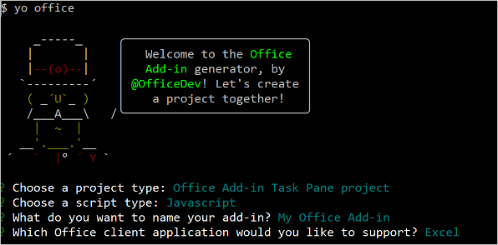
Office 추가 기능 개발자 도구
Office JavaScript API 요구 사항 집합
Office JavaScript API 사용
프록시 개체를 사용하여 비동기 호출

Slide 14
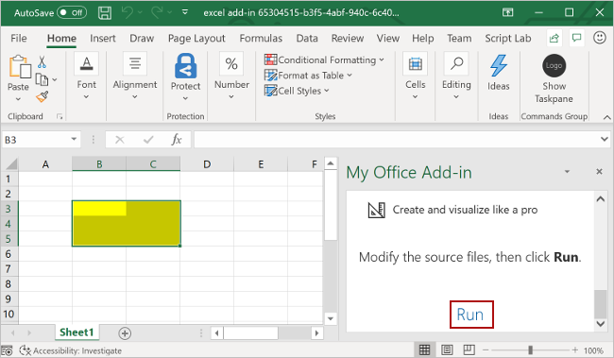
Excel JavaScript API
개체 모델:
통합 문서에는 하나 이상의 워크시트가 포함되어 있습니다.
워크시트에서는 범위 개체를 통해 셀에 액세스할 수 있습니다.
범위는 연속하는 셀의 그룹을 나타냅니다.
범위는 테이블, 차트, 셰이프 및 기타 데이터 시각화 또는 조직 개체를 만들어서 배치하는 데 사용됩니다.
워크시트에는 개별 시트에 있는 데이터 개체의 모음이 포함되어 있습니다.
통합 문서에는 전체 통합 문서의 일부 데이터 개체(예: 테이블) 모음이 포함되어 있습니다.
범위
차트, 테이블 및 기타 데이터 개체

Slide 15
Outlook JavaScript API
Outlook JavaScript API를 사용하면 추가 기능을 통해 Outlook의 사용자 사서함, 메시지 및 약속에 액세스할 수 있습니다.
개체 모델:
사서함 개체
항목 개체
주요 기능
모듈 추가 기능
항목 유형 | 모드
메시지 | 읽기 작성
약속/회의 | 참석자(읽기) 주최자(작성)

Slide 16
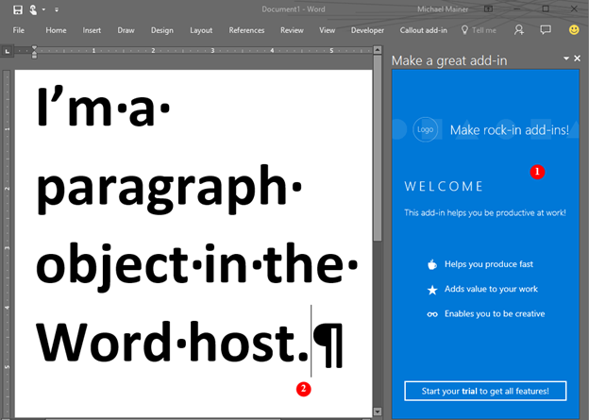
Word JavaScript API
Word JavaScript API를 사용하면 추가 기능을 통해 Word 문서에 액세스할 수 있습니다.
개체 모델:
문서에는 본문과 하나 이상의 섹션이 포함되어 있습니다.
본문에는 다음이 포함될 수 있습니다.
단락
표
목록
텍스트
개체
문서 텍스트 작성
검색

Slide 17
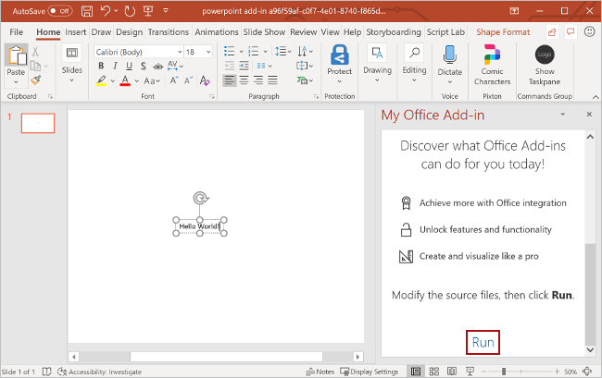
PowerPoint JavaScript API
PowerPoint 추가 기능을 사용하면 HTML, CSS, JavaScript와 같은 친숙한 웹 기술을 사용하여 여러 플랫폼을 통해 PowerPoint에서 실행할 수 있는 솔루션을 빌드할 수 있습니다.
개체 모델:
PowerPoint JavaScript API
일반 API
PowerPoint 추가 기능
PowerPoint 추가 기능 시나리오
ActiveViewChanged 이벤트
탐색
URL 가져오기
프레젠테이션 만들기

Slide 18
사용자 지정 기능
사용자 지정 기능은 작업 창과 같은 다른 추가 기능 상호 작용과 별도의 런타임에 실행되므로 몇 가지 고유한 기능과 제한이 있습니다.
Excel 내 사용자는 SUM()과 같은 Excel의 모든 기본 함수처럼 사용자 지정 함수에 액세스할 수 있습니다.
다음을 수행하는 사용자 지정 함수를 만들 수 있습니다.
간단한 작업 계산 수행
또는 더 복잡한 작업(예: 웹에서 워크시트로 실시간 데이터 스트리밍)

Slide 19
데모
Office JavaScript API 이해
Notes:
데모 리소스 위치: https://microsoft.sharepoint.com/:w:/t/MOCtoBaselineevents/EUbJ_nsSM8tMpL-KeNVgoqEBBFT_Dz2XzreJmrBXu2dqrA?e=XJHgoo

Slide 20
추가 기능 사용자 지정

Slide 21
Office 추가 기능 사용자 지정 개요
Office 추가 기능은 사용자가 Office 클라이언트 내에서 액세스할 수 있는 컨텍스트 기능을 제공하여 Office 환경을 확장합니다.
개발자는 다음 설계 요소를 고려합니다.
Office를 위해 명시적으로 설계
작업을 잘 수행하기 위해 몇 가지 주요 작업에 집중
chrome에 대한 즐겨찾기 콘텐츠
즐거운 환경을 구축하고 사용자가 제어할 수 있도록 유지
모든 플랫폼 및 입력 메서드에 대해 설계

Slide 22
추가 기능 상태 및 설정 유지
Office 추가 기능 플랫폼은 추가 기능의 상태와 설정을 유지하기 위한 몇 가지 방법을 제공합니다. 옵션은 지원하려는 Office 애플리케이션과 개발하려는 추가 기능 유형에 따라 달라집니다.
상태 및 설정을 유지하기 위한 옵션

Slide 23
Office 추가 기능의 Office UI Fabric
추가 기능을 빌드할 때 고려해야 할 UI 디자인 요소가 있습니다.
Office UI Fabric에는 두 가지 기본 영역이 있습니다.
Fabric Core에는 글꼴, 아이콘, 색상과 같은 기본 요소가 제공됩니다.
Fabric React 구성 요소는 Fabric Core 요소에 더하여 입력, 탐색 및 알림 구성 요소를 포함합니다.
Fabric 구성 요소:
이동 경로
단추
확인란
ChoiceGroup
드롭다운
레이블
목록
피벗
Textfield
토글

Slide 24
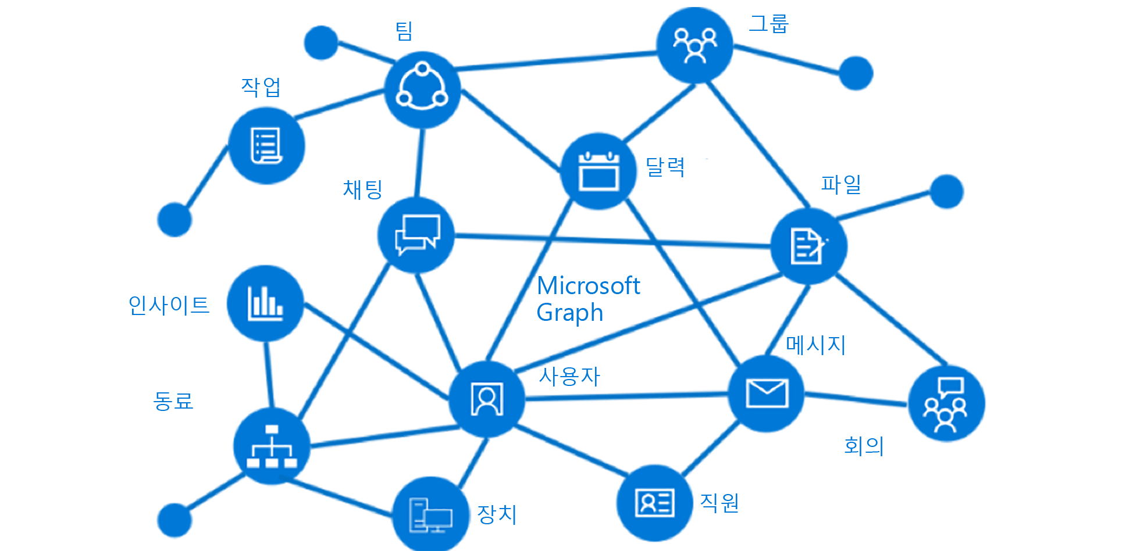
Office 추가 기능의 Microsoft Graph
온라인 서비스 제공자의 데이터를 통합하여 추가 기능의 가치와 채택률을 높입니다.
Microsoft Graph REST API를 사용하면 추가 기능에서 다음과 같은 서비스의 사용자 데이터에 액세스할 수 있습니다.
Azure Active Directory
Office 365 서비스
엔터프라이즈 모빌리티 및 보안 서비스
Windows 10 서비스
Dynamics 365

Slide 25
데모
추가 기능 사용자 지정 이해
Notes:
데모 리소스 위치: https://microsoft.sharepoint.com/:w:/t/MOCtoBaselineevents/Ea4ys_SzNiNKsHUahNWraM0BOLufAGve-xjVM4rU70ve4A?e=0vD2OO

Slide 26
Office 추가 기능에 대한 테스트, 디버그 및 배포 옵션

Slide 27
Office 추가 기능을 위한 배포 옵션
고려할 요소:
고려할 항목... | 예
추가 기능 수명 주기 단계 | 로컬 개발자 테스트, 공공 사용 준비
추가 기능 상호 작용 또는 기능 지원 | 작업 창 추가 기능, 콘텐츠 추가 기능, 추가 기능 명령
대상 Office 애플리케이션 | Excel, Outlook
대상 플랫폼 | Windows, Mac
사용자 기반의 범위 | 조직, 일반 대중

Slide 28
Office 추가 기능을 위한 배포 옵션
개발자가 추가 기능을 배포할 수 있는 다양한 옵션이 있습니다.
배포 옵션
Office 365 관리 센터를 통한 중앙 집중식 배포
SharePoint 앱 카탈로그 배포
Outlook 추가 기능 배포
Office 호스트별 배포 옵션
Word, Excel, PowerPoint
Outlook

Slide 29
Office 추가 기능에 대한 테스트 및 디버그
개발자는 추가 기능의 수명 주기 동안 다양한 지점에서 기능을 확인하고 버그를 수정해야 합니다.
옵션 | 설명 | 가장 적절한 경우...
테스트용으로 로드 | 로컬로 추가 기능을 설치합니다. | 개발자가 추가 기능을 빌드 및 테스트할 때
중앙 집중식 배포 | Microsoft 365 관리 센터를 통해 사용자에게 추가 기능을 배포합니다. | Office 365 또는 하이브리드 환경에서 조직에 사용하도록 추가 기능이 준비된 경우
SharePoint 카탈로그 | SharePoint를 통해 사용자에게 추가 기능을 배포합니다. | 사내 데이터센터(on-Premises) 환경을 사용 중인 조직에서 사용하도록 작업 창 또는 콘텐츠 추가 기능이 준비된 경우, Excel, Word 또는 PowerPoint는 대상이지만 Mac은 대상 플랫폼이 아닌 경우
AppSource | 추가 기능을 대중에게 공개합니다. | 추가 기능이 공공 사용을 위해 준비된 경우
Exchange Server | Exchange를 통해 사용자에게 추가 기능을 배포합니다. | 환경에서 Azure Active Directory ID 서비스를 사용하지 않는 조직에서 Outlook 추가 기능을 사용하도록 준비된 경우
네트워크 공유 | 공유 폴더를 통해 네트워크 사용자에게 추가 기능을 공개합니다. | 추가 기능 개발 및 사용자가 Windows에 있는 경우

Slide 30
Office 추가 기능에 대한 테스트 및 디버그
Office 추가 기능을 테스트용으로 로드합니다.
Office 추가 기능을 디버그합니다.
브라우저의 기본 제공 개발자 도구가 있는 웹 브라우저
Visual Studio(이 IDE를 사용하여 추가 기능을 준비한 경우)
사용자 지정 기능 프로젝트 전용 Visual Studio Code
Windows 및 Mac에서 런타임 로깅
매니페스트 파일의 유효성을 검사합니다.
필요한 Office 클라이언트 및 플랫폼을 테스트합니다.

Slide 31
실행 가능한 메시지

Slide 32
실행 가능한 메시지 개요
실행 가능한 메시지를 사용하면 사용자가 Outlook에서 매일 사용하는 서비스에서 메시지에 대한 작업을 완료할 수 있습니다. 실행 가능한 메시지는 그룹 또는 받은 편지함 커넥터를 통해 게시하거나 이메일을 통해 직접 받을 수 있습니다.
이메일을 통한 실행 가능한 메시지:
받는 사람은 그룹이 아닌 개인이어야 합니다.
받는 사람이 메시지에 표시되어야 합니다. 받는 사람을 BCC 필드에 입력해서는 안 됩니다.
받는 사람은 office 365의 Exchange Online 또는 Outlook.com에 사서함이 있어야 합니다.

Slide 33
적응형 카드를 통한 실행 가능한 메시지
적응형 카드는 즉시 정보를 전달하며 사용자 인터페이스를 통해 사용자가 카드를 보고 상호 작용할 수 있습니다. 적응형 카드를 사용하면 앱을 열지 않고도 빠르게 응답할 수 있습니다.
적응형 카드 레이아웃:
제목
설명 텍스트
하나 이상의 세부 정보 열
적응형 카드 새로 고침:
승인 시나리오
작업 상태
설문 조사

Slide 34
데모
실행 가능한 메시지 이해
Notes:
데모 리소스 위치: https://microsoft.sharepoint.com/:w:/t/MOCtoBaselineevents/Edw_fZrXLRdDsm7iWm7dCVQBJ9Y7Cps5DgCQM0PXyAIkqg?e=MYXZdv

Slide 35
참석해 주셔서 감사합니다. Microsoft 365 개발자를 위한 리소스
Microsoft 365 개발자 교육 모듈을 Microsoft Learn에서 확인할 수 있습니다.
Microsoft 365 인증을 받으세요. Developer Associate 인증을 획득하세요.
Exam MS-600: Microsoft 365 핵심 서비스(베타)를 사용하여 애플리케이션 및 솔루션 빌드
Microsoft 365 개발자 센터를 확인하세요. 최신 Microsoft 365 개발자 문서, 교육, 블로그 게시물 등을 확인할 수 있습니다. https://developer.Microsoft.com/Microsoft-365

